Slide 1


Fundamento de Informática
Eletrônica e Programação em Arduino
Inventar e Reciclar para Educar

Slide 2

 ELETRÔNICA
Introdução
Diagramas Esquemáticos
Corrente e Tensão
Resistência Elétrica
Condutores e Isolantes
Resistores
LED
Protoboard
Motor DC
Ponte H
 ARDUINO
Introdução ao Arduino
Arduino UNO
Programação
Ambiente de Desenvolvimento
Funções setup() e
loop()
Monitor Serial
E/S Digital
Entrada Analógica
PWM
ElectroDroid Pro

Slide 3

 A eletrônica pode ser definida como a ciência que estuda formas de controlar a energia elétrica em circuitos elétricos.
 É um ramo da engenharia que desenvolve soluções aplicando os princípios de eletricidade descobertos pela física.
 Usa circuitos elétricos formados por condutores elétricos e componentes eletrônicos para controlar sinais elétricos.
 A eletrônica divide-se em analógica e digital.

Slide 4


















 Eletrônica na robótica
Eletrônica
Robótica
Micro-mecânica + pneumática + hidráulica
Computação (informática)
Mecatrônica

Slide 5

É comum precisarmos representar graficamente um circuito ou sistema eletrônico.
A representação gráfica de sistemas e circuitos eletrônicos facilita o desenvolvimento de novos projetos, serve como guia durante o reparo de equipamentos e é uma ótima ferramenta de ensino e aprendizagem de eletrônica.
Dentre todas as formas de representação gráfica utilizadas na eletrônica, a que mais se destaca são os Diagramas Esquemáticos.

Slide 6
Apresentam a forma como todos os componentes de um circuito estão interconectados para formar um sistema ou parte dele.
Utilizam símbolos, que representam os mais variados componentes eletrônicos, e linhas que representam as conexões entre os terminais desses componentes.

Slide 7
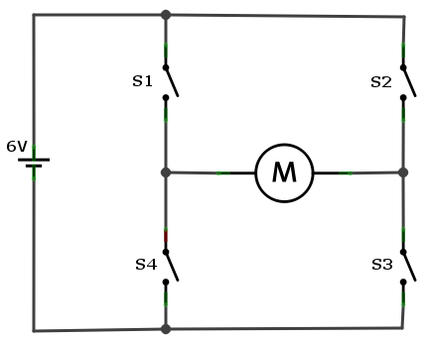
Exemplo:

Slide 8


 Átomo
Composto por prótons, nêutrons e elétrons.
Os prótons carregam cargas
positivas e estão presentes no núcleo do átomo.
Os nêutrons não carregam carga e assim como os prótons estão presentes no núcleo do átomo.
Os elétrons carregam carga negativa e
orbitam o núcleo do átomo.

Slide 9
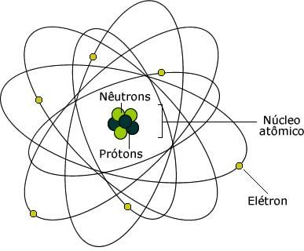
 Átomo

Slide 10
 Átomo
Quando o átomo possui o mesmo número de elétrons e de prótons é considerado neutro.
Quando o átomo possui um número maior de prótons do que de elétrons é considerado positivo.
Quando o átomo possui um número maior de elétrons do que de prótons é considerado negativo.
Ionização é o nome dado quando o átomo ganha ou perde elétrons.

Slide 11
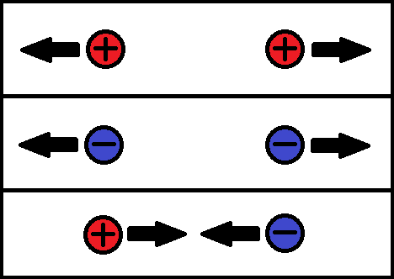
 Atração e Repulsão
Corpos com cargas de sinais opostos de atraem e corpos com cargas de mesmo sinal de repelem.

Slide 12
 Corrente Elétrica
Os elétrons livres movimentam-se de um átomo a outro através de um meio condutor.
Corrente elétrica é um fluxo de elétrons que circula em um condutor.
A corrente elétrica (I) é medida em Ampère (A).
Para os elétrons se moverem de um átomo a outro é necessário haver uma diferença de potencial ou tensão.

Slide 13
 Sentido Real vs Sentido Convencional da Corrente Elétrica
Em um circuito os elétrons livres se deslocam do polo negativo para o polo positivo. Esse é o sentido real da corrente elétrica.
Em análise de circuitos, entretanto, costuma- se considerar que os elétrons se deslocam no sentido oposto: do polo positivo para o polo negativo. Esse é o sentido convencional da corrente elétrica.

Slide 14
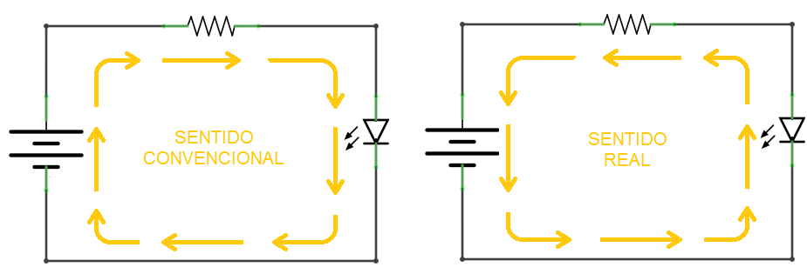
 Sentido Real vs Sentido Convencional da Corrente Elétrica

Slide 15
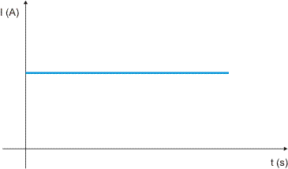
 Tipos de correntes elétricas
Corrente contínua
Os elétrons se movem sempre no mesmo sentido.
Grande parte dos equipamentos eletrônicos trabalha com corrente contínua.

Slide 16
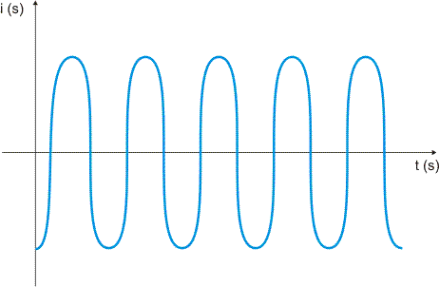
 Tipos de correntes elétricas
Corrente alternada
Na corrente alternada o sentido dos elétrons é invertido periodicamente, ou seja, ora a corrente é positiva, ora é negativa.
A energia elétrica que chega em nossas casas é
do tipo corrente alternada.

Slide 17
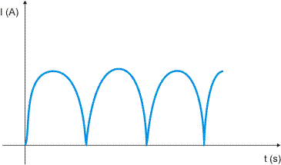
 Tipos de correntes elétricas
Corrente pulsante
Somente alterna o valor.
Corrente resultante da retificação da corrente alternada.

Slide 18
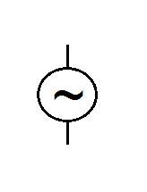
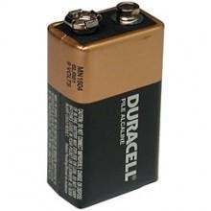
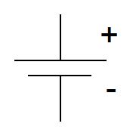
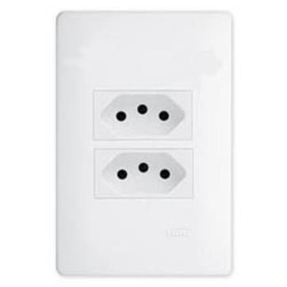
 Tensão Elétrica
É a força responsável por impulsionar os elétrons em um condutor.
A tensão é medida em Volts (V).
Exemplos:
Bateria/pilha de 9 volts
Tomada de 110 ou 220 volts

Slide 19

 Resistência elétrica é uma grandeza que
indica o quanto
um determinado a passagem de
condutor se opõe
corrente elétrica.
 Bons condutores de eletricidade possuem um número maior de elétrons livres, por esse motivo possuem uma baixa resistência elétrica.
 A resistência elétrica é medida em Ohms e o símbolo é a letra grega ômega - Ω.

Slide 20

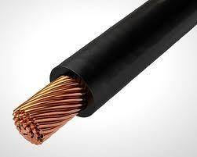
 Condutores
São materiais que pouco se opõem à passagem de corrente elétrica.
Possuem baixa resistividade.
Os elétrons da camada de valência estão fracamente ligados ao núcleo e, assim, quebram facilmente suas ligações com o átomo, tornando-se livres para compor a corrente elétrica.

Slide 21
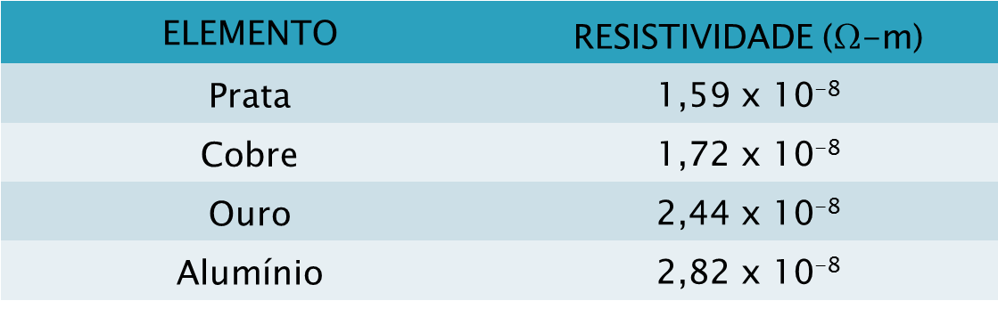
 Condutores

Slide 22
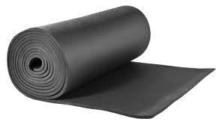
 Isolantes
Fazem muita
oposição à passagem de
corrente elétrica.
Possuem alta resistividade.
Os elétrons da camada de valência estão fortemente ligados ao núcleo e, por isso, precisam de uma energia muito maior para desfazer suas ligações com o átomo. Isso resulta em poucos elétrons livres para compor a corrente elétrica.

Slide 23
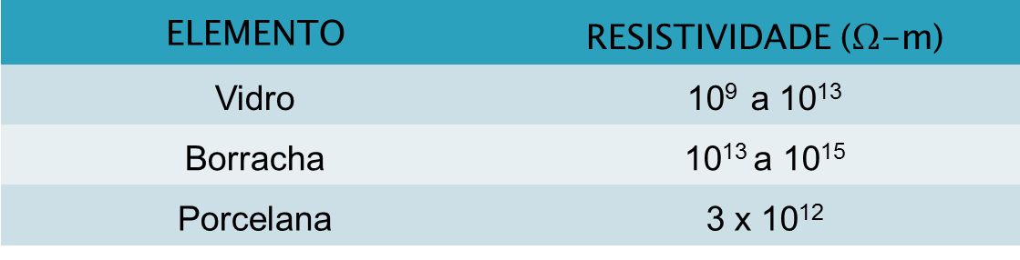
 Isolantes

Slide 24

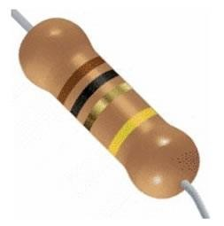
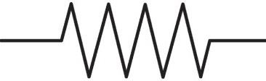
 O resistor é um componente eletrônico utilizado para limitar o fluxo de corrente.
 Os resistores podem ser do tipo fixo ou do tipo variável.
 Os resistores mais comuns são os de filme de carbono.

Slide 25
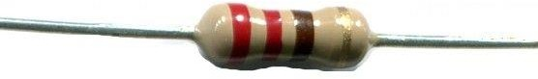
 Um resistor fixo de filme de carbono possui em seu corpo faixas coloridas que indicam o seu valor de resistência.
 Onde:
A primeira faixa indica o primeiro número.
A segunda faixa indica o segundo número.
A terceira faixa indica o multiplicador.
A quarta faixa indica a tolerância.

Slide 26
 Tabela de cores para a identificação de resistores
Cores | Faixa 1 e 2 | Faixa 3 | Faixa 4
Preto | 0 | 1 | -
Marrom | 1 | 10 | 1%
Vermelho | 2 | 100 | 2%
Laranja | 3 | 1000 | -
Amarelo | 4 | 10.000 | -
Verde | 5 | 100.000 | -
Azul | 6 | 1.000.000 | -
Violeta | 7 | 10.000.000 | -
Cinza | 8 | - | -
Branco | 9 | - | -
Ouro | - | - | 5%
Prata | - | - | 10%
Sem cor | - | - | 20%

Slide 27
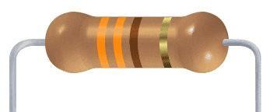



 Exemplo:
Primeira faixa = laranja -> 3 Segunda faixa = laranja -> 3 Terceira faixa = marrom -> 10
Resistor de: 33 * 10 = 330 Ω
Quarta faixa = ouro -> tolerância de 5% Resistor de: 313.5 Ω a 346.5 Ω

Slide 28

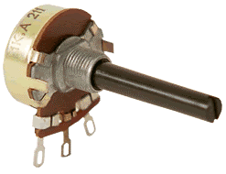
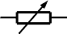
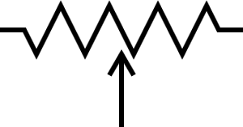
 Potenciômetro
É um resistor variável, ou seja, sua resistência pode ser ajustada conforme a necessidade da aplicação (circuito).
Um potenciômetro pode
ser
da função
linear ou do
logarítmico, dependendo
ângulo de giro de seu eixo.

Slide 29
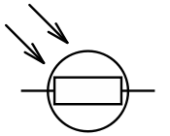
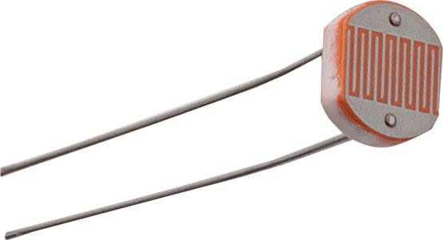
 LDR (Light Dependent Resistor – resistor dependente de luz)
O LDR ou foto resistor é um resistor variável que aumenta ou diminui a resistência de acordo com a intensidade da luz que está sendo incidida sobre ele.
É um tipo de sensor muito utilizado em
robótica.
Quanto maior a luminosidade incidida sobre ele menor será a resistência.

Slide 30
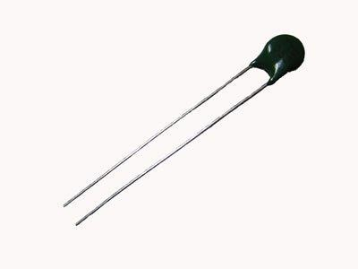
 Sensor de Temperatura
Os sensores de temperatura, termistores,
podem ser do tipo NTC –
Negative
Temperature Coefficient ou PTC – Positive Temperature Coefficient.
Nos sensores do tipo NTC a resistência
diminui com o aumento da temperatura.
Nos sensores do tipo PTC a resistência aumenta com o aumento da temperatura.

Slide 31

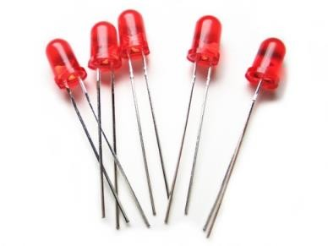
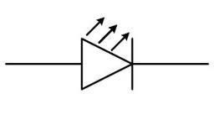
(Light-Emitting
 LED
Diode –
Diodo
Emissor de Luz)
O LED emite luz visível (amarela, verde, vermelha, laranja ou azul) ou luz infravermelha.
Deve ser ligado em série com um resistor
limitador de corrente.

Slide 32
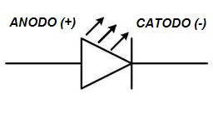
(Light-Emitting
 LED
Diode –
Diodo
Emissor de Luz)
O LED é um exemplo de componente eletrônico polarizado.
O posicionamento desse componente em um circuito precisa levar em conta os polos da fonte de alimentação.

Slide 33
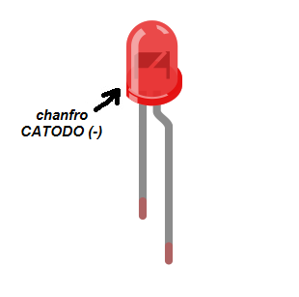
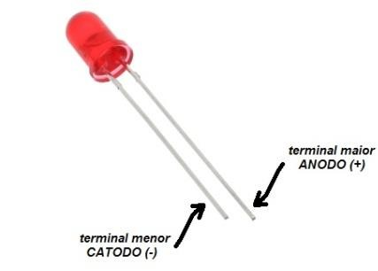
 Identificação dos Terminais

Slide 34
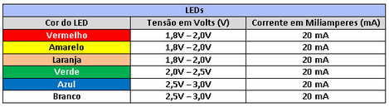
Tabela genérica para LEDs de 5mm
A fórmula para calcular o resistor adequado para um LED
R = (V_{alimentação} - V_{led}) / I
R é a resistência em ohms do resistor adequado para o LED, isso é o que você quer descobrir.
V_{alimentação} é a tensão em volts da fonte de alimentação que você vai usar no LED.
V_{led} é a tensão em volts do LED.
I é a corrente do LED em amperes.
Converte as medidas de Miliamperes(mA) para ampere(A) dividir por 1000
Exemplo 20mA> 20mA/1000= 0,02 (amperes)

Slide 35

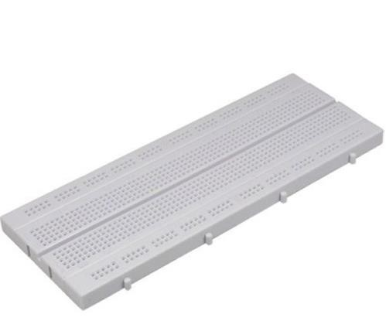
 Ferramenta
que auxilia no protótipos de
desenvolvimento de circuitos eletrônicos.
 Torna desnecessária a soldagem de componentes eletrônicos em uma placa.
 É composta de furos que são interconectados por um material condutor localizado abaixo da camada de plástico.

Slide 36

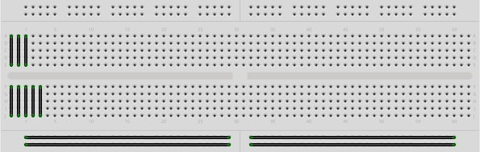
 A figura ilustra a forma como os furos estão interconectados.

Slide 37
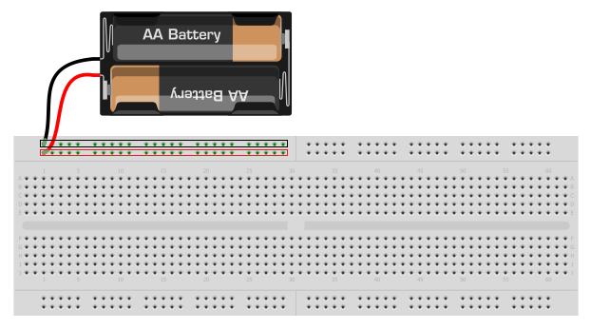
 Passo-a-passo para a montagem de um pequeno circuito
 Passo 1

Slide 38
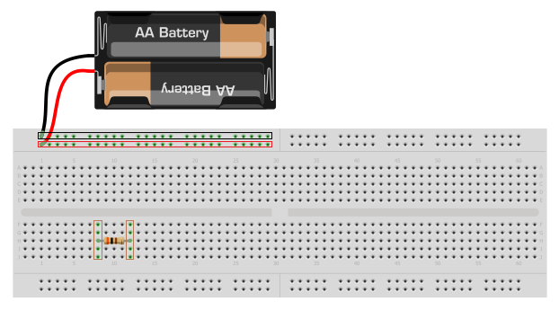
 Passo-a-passo para a montagem de um pequeno circuito
 Passo 2

Slide 39
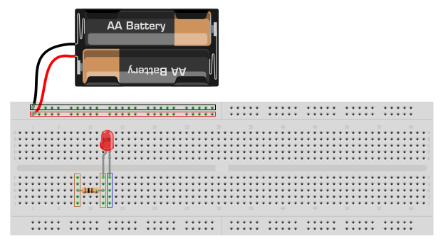
 Passo-a-passo para a montagem de um pequeno circuito
 Passo 3

Slide 40
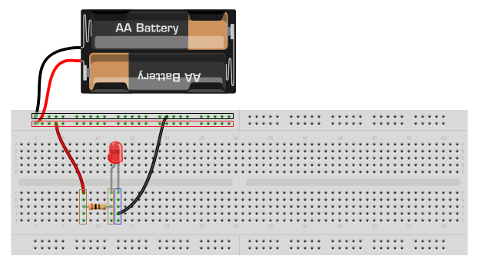
 Passo-a-passo para a montagem de um pequeno circuito
 Passo 4

Slide 41
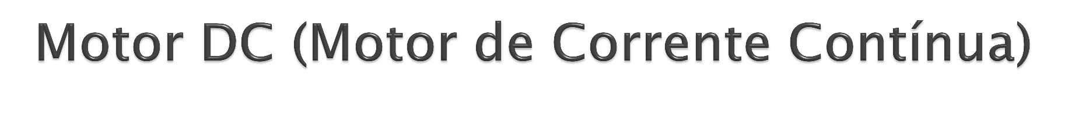
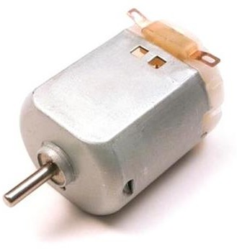
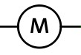
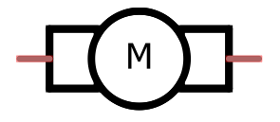
 Transforma energia
elétrica em energia
mecânica.
 O sentido de giro do rotor depende do sentido da corrente que percorre as bobinas do motor.
 Invertendo-se os polos da fonte de alimentação, inverte-se o sentido de giro do rotor.

Slide 42
 Partes de um motor DC:
Rotor: Parte móvel do motor. Gira quando o motor é alimentado.
Estator: Parte estática do motor. É montado ao redor do rotor.
Escovas: Conectam os terminais ao comutador.
Comutador: Conecta o rotor à alimentação e faz a inversão do sentido da corrente, necessária para o correto
funcionamento do motor.

Slide 43
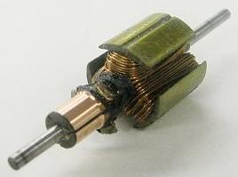
 Rotor: Parte móvel do motor. Possui bobinas que geram um campo magnético quando o motor é alimentado.

Slide 44
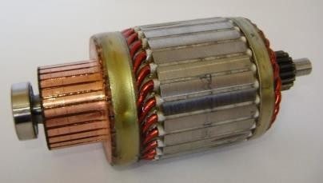
 Rotor: Parte móvel do motor. Possui bobinas que geram um campo magnético quando o motor é alimentado.

Slide 45
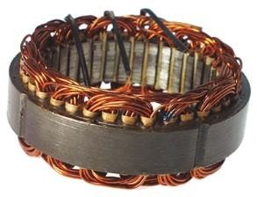
 Estator: Parte estática do motor. É montado ao redor do rotor. Composto de ímãs permanentes ou bobinas.

Slide 46
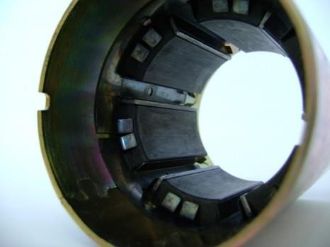
 Estator: Parte estática do motor. É montado ao redor do rotor. Composto de ímãs permanentes ou bobinas.

Slide 47
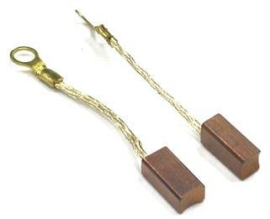
 Escovas: Conectam os terminais ao comutador.

Slide 48
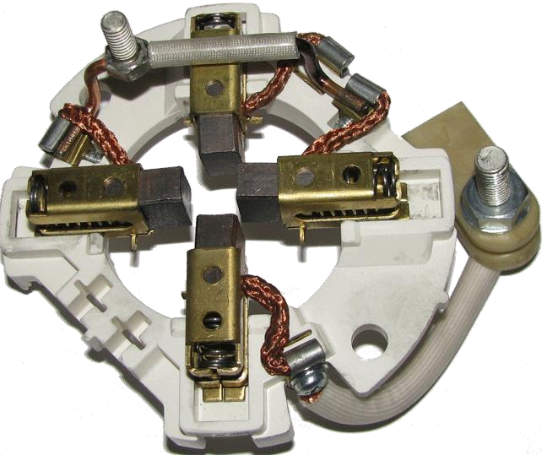
 Escovas: Conectam os terminais ao comutador.

Slide 49
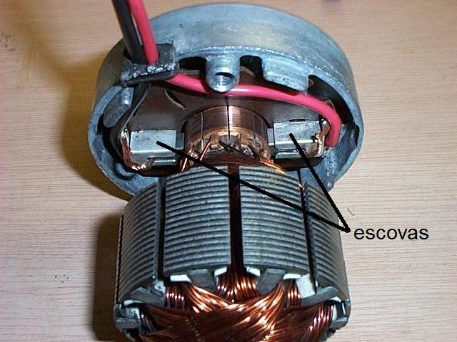
 Escovas: Conectam os terminais ao comutador.

Slide 50
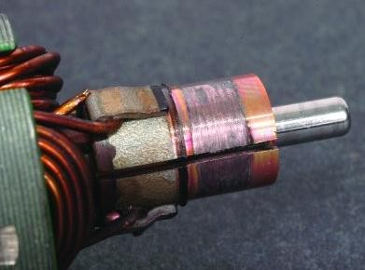
 Comutador: Conecta o rotor à alimentação e faz a inversão do sentido da corrente, necessária para o correto funcionamento do motor.

Slide 51
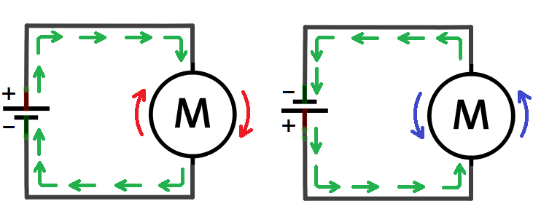
 Inversão do sentido de giro:

Slide 52

 A Ponte H é um circuito que permite a inversão do sentido de giro de um motor DC através da comutação de chaves eletrônicas.
 Pode ser implementada com chaves de
contato, como push-buttons, ou transistores, que permitem o acionamento e inversão do sentido de giro de um motor através de sinais elétricos, sem a intervenção humana.

Slide 53

 Todas as chaves abertas – Motor parado.

Slide 54

 S1-S3 fechadas e S2-S4 abertas – Rotor gira em um sentido.

Slide 55

 S2-S4 fechadas e S1-S3 abertas – Rotor gira no sentido oposto ao anterior.

Slide 56

 S1-S4 fechadas – Essa configuração não deve ocorrer. *** CURTO CIRCUITO ***

Slide 57

 S2-S3 fechadas – Também não deve ocorrer. *** CURTO CIRCUITO ***

Slide 58

 Todas as chaves fechadas – Também não deve ocorrer. *** CURTO CIRCUITO ***

Slide 59


Slide 60


Slide 61

 O Arduino é uma plataforma utilizada para prototipação de circuitos eletrônicos.
 O projeto do Arduino teve início em 2005 na
cidade de Ivrea, Itália.
 O Arduino é composto por uma placa com microcontrolador Atmel AVR e um ambiente de programação baseado em Wiring e C++.
 Tanto o hardware como o ambiente de programação do Arduino são livres, ou seja, qualquer pessoa pode modificá-los e reproduzi-los.
 O Arduino também é conhecido como
plataforma de computação física.

Slide 62











 Tipos de Arduino
Existem vários tipos de Arduino com especificidades de hardware. O site oficial do Arduino lista os seguintes tipos:
Arduino UNO
Arduino Leonardo
Arduino Due
Arduino Esplora
Arduino Mega
Arduino Mega ADK
Arduino Ethernet
Arduino Mini
Arduino LilyPad
Arduino Micro
Arduino Nano
Arduino ProMini
Arduino Pro
Arduino Fio

Slide 63


 Referências na WEB:
O site oficial do Arduino é http://arduino.cc
Um documentário sobre o Arduino pode ser assistido em:
http://arduinothedocumentary.org/

Slide 64



 Vista da placa do Arduino UNO Rev 3 (frente e verso)

Slide 65
 Características
Microcontrolador: ATmega328
Tensão de operação: 5V
Tensão recomendada (entrada): 7-12V
Limite da tensão de entrada: 6-20V
Pinos digitais: 14 (seis pinos com saída PWM)
Entrada analógica: 6 pinos
Corrente contínua por pino de entrada e saída: 40
mA
Corrente para o pino de 3.3 V: 50 mA
Quantidade de memória FLASH: 32 KB (ATmega328) onde 0.5 KB usado para o bootloader
Quantidade de memória SRAM: 2 KB (ATmega328)
Quantidade de memória EEPROM: 1 KB (ATmega328)
Velocidade de clock: 16 MHz

Slide 66
 Alimentação
O Arduino UNO pode ser alimentado pela porta USB ou por uma fonte externa DC.
A recomendação é que a fonte externa seja de 7 V a 12 V e pode ser ligada diretamente no conector de fonte ou nos pinos Vin e Gnd.

Slide 67

 O microcontrolador
do Arduino é um
computador que segue instruções detalhadas dadas por seres humanos.
 Para que o Arduino execute determinada tarefa, precisamos “ensiná-lo” a executar essa tarefa, passo a passo.
 Os humanos passam instruções para o Arduino escrevendo programas.
 Um programa é uma sequência de instruções codificadas em uma linguagem de programação.

Slide 68
 Linguagens de Programação
Uma linguagem de programação é um meio utilizado para se comunicar com computadores, inclusive o Arduino, de um modo relativamente simples para os seres humanos.
Os computadores só conseguem executar instruções a eles enviadas na forma de sequências de 0’s e 1’s (linguagem de máquina).
Passar instruções a um computador usando linguagem de máquina seria extremamente complexo e tedioso, por isso usamos linguagens
de programação mais próximas da linguagem natural.

Slide 69

 Algoritmo
Sequência de passos que visa atingir um objetivo bem definido.

Slide 70


















 Processamento de dados
Entrada
Processamento
Saída

Slide 71

 O ambiente
de desenvolvimento do
Arduino (IDE) é gratuito e pode ser baixado no seguinte endereço: arduino.cc.
 As principais funcionalidades do IDE do Arduino são:
Escrever o código do programa
Salvar o código do programa
Compilar um programa
Transportar o código compilado para a placa
do Arduino

Slide 72


 Interface principal desenvolvimento
do ambiente de

Slide 73

 As duas principais partes (funções) de um programa desenvolvido para o Arduino são:
setup(): onde devem ser definidas algumas configurações iniciais do programa. Executa uma única vez.
loop(): função principal do programa. Fica executando indefinidamente.
 Todo programa para o Arduino deve ter estas duas funções.

Slide 74


 Formato das funções setup() e loop()

Slide 75


 Primeiro programa: Blink LED

Slide 76

 Muitas vezes é importante comentar alguma
parte do código do programa.
 Existem duas maneiras de adicionar
comentários a um programa em Arduino.
A primeira é usando //, como no exemplo abaixo:
// Este é um comentário de linha
A segunda é usando /* */, como no exemplo abaixo:
/* Este é um comentário de bloco. Permite acrescentar
comentários com mais de uma linha */
 Nota:
Quando o programa é compilado os comentários são automaticamente suprimidos do arquivo
executável, aquele que será gravado na placa do Arduino.

Slide 77


 Primeiro programa comentado

Slide 78

 O Arduino possui tanto portas digitais quanto portas analógicas.
 As portas servem para comunicação entre o Arduino e dispositivos externos, por exemplo: ler um botão, acender um led ou uma lâmpada.
 Conforme já mencionado, o Arduino UNO, possui 14 portas digitais e 6 portas analógicas (que também podem ser utilizadas como portas digitais).

Slide 79
 As portas digitais trabalham com valores bem definidos. No caso do Arduino esses valores são 0V e 5V.
 0V indica a ausência de um sinal e 5V indica a presença de um sinal.
 Para escrever em uma porta digital basta utilizar a função digitalWrite(pino, estado).
 Para ler um valor em uma porta digital basta utilizar a função digitalRead(pino).

Slide 80
 As portas digitais são usadas para entrada e saída de dados.
 Para definir se uma porta será usada para entrada ou para saída de dados, é necessário explicitar essa situação no programa.
 A função pinMode(pino, estado) é utilizada para definir se a porta será de entrada ou saída de dados.
 Exemplos:
Define que a porta 13 será de saída
pinMode(13, OUTPUT)
Define que a porta 7 será de entrada
pinMode(7, INPUT)

Slide 81

 Um dado é constante quando não sofre nenhuma variação no decorrer do tempo.
 Do início ao fim do programa o valor permanece inalterado.
 Exemplos:
10
“Bata antes de entrar!”
-0,58

Slide 82
 A criação de constantes no Arduino pode ser feita de duas maneiras:
Usando a palavra reservada const
Exemplo:
const int x = 100;
Usando a palavra reservada define
Exemplo:
#define X 100

Slide 83
 No Arduino existem algumas constantes
previamente definidas e são consideradas palavras reservadas.
 As constantes definidas são:
true – indica valor lógico verdadeiro
false – indica valor lógico falso
HIGH – indica que uma porta está ativada, ou
seja, está em 5V.
LOW – indica que uma porta está desativada, ou seja, está em 0V.
INPUT – indica que uma porta será de entrada de dados.
OUTPUT – indica que uma porta será de saída de
dados.

Slide 84

 Variáveis são lugares (posições) na memória principal que servem para armazenar dados.
 As variáveis são acessadas através de um
identificador único.
 O conteúdo de uma variável pode variar ao longo do tempo durante a execução de um programa.
 Uma variável só pode armazenar um valor a
cada instante.
 Um identificador para uma variável é formado por um ou mais caracteres, obedecendo a seguinte regra: o primeiro caractere deve, obrigatoriamente, ser uma letra.

Slide 85
 ATENÇÃO!!!
Um identificador de uma variável ou constante não pode ser formado por caracteres especiais ou palavras reservadas da linguagem.

Slide 86

 Tipos de dados definem:
A quantidade de memória que uma variável ou constante irá ocupar;
As operações que podem ser executadas sobre uma variável ou constante de determinado tipo;
A faixa de valores que uma variável ou constante pode armazenar;
O modo como o valor armazenado será
interpretado.

Slide 87
 Tipos de Variáveis no Arduino
Tipo | Definição
void | Indica tipo indefinido. Usado geralmente para informar que uma função não retorna nenhum valor.
boolean | Os valores possíveis são true (1) e false (0). Ocupa um byte de memória.
char | Ocupa um byte de memória. Pode ser uma letra ou um número. A faixa de valores válidos é de -128 a 127.
unsigned char | O mesmo que o char, porém a faixa de valores válidos é de 0 a 255.
byte | Ocupa 8 bits de memória. A faixa de valores é de 0 a 255.
int | Armazena números inteiros e ocupa 16 bits de memória ( 2bytes). A faixa de valores é de -32.768 a 32.767.
unsigned int | O mesmo que o int, porém a faixa de valores válidos é de 0 a 65.535.
word | O mesmo que um unsigned int.

Slide 88
 Tipos de Variáveis no Arduino
Tipo | Definição
long | Armazena números de até 32 bits (4 bytes). A faixa de valores é de -2.147.483.648 até 2.147.483.647.
unsigned long | O mesmo que o long, porém a faixa de valores é de 0 até 4.294.967.295.
short | Armazena número de até 16 bits (2 bytes). A faixa de valores é de -32.768 até 32.767.
float | Armazena valores de ponto flutuante (com vírgula) e ocupa 32 bits (4 bytes) de memória. A faixa de valores é de -3.4028235E+38 até 3.4028235E+38
double | O mesmo que o float.

Slide 89

 O monitor comunicação
serial
é utilizado para o Arduino e o
entre
computador (PC).
 O monitor serial pode ser aberto no menu tools opção serial monitor, ou pressionando as teclas CTRL+SHIFT+M.
 As principais funções do monitor serial
são:
begin(), read(), write(), print(),
println() e available().

Slide 90
 Algumas funções bastante usadas:
begin(): inicializa a comunicação entre o Arduino e um computador;
read():
recebe caracteres inseridos no
monitor serial;
print(): imprime caracteres no monitor serial;
println(): imprime caracteres no monitor serial, mas causa uma quebra de linha no final;
available():
retorna o número de bytes
disponíveis no buffer de leitura do monitor serial.

Slide 91


 Imprimindo serial
uma mensagem
no monitor

Slide 92


 Saída no monitor serial

Slide 93

 Em uma linguagem de programação
existem vários operadores que permitem operações do tipo:
Aritmética
Relacional
Lógica
Composta

Slide 94
 Operadores aritméticos
Símbolo | Função
+ | Adição
- | Subtração
* | Multiplicação
/ | Divisão
% | Módulo (resto da divisão inteira)

Slide 95
 Operadores relacionais
Símbolo | Função
> | Maior
< | Menor
>= | Maior ou igual
<= | Menor ou igual
== | Igual
!= | Diferente

Slide 96
 Operadores lógicos
Símbolo | Função
&& | E (and)
|| | OU (or)
! | Não (not)

Slide 97
 Operadores compostos
Símbolo | Função
++ | Incremento
-- | Decremento
+= | Adição com atribuição
-= | Subtração com atribuição
*= | Multiplicação com atribuição
/= | Divisão com atribuição

Slide 98
 Operador de Atribuição
A atribuição de valores a variáveis e constantes é
feita com o uso do operador de atribuição (=).
O operador de atribuição coloca o valor situado à sua direita dentro do objeto localizado à sua esquerda.
Exemplos:
int valor = 100;
const float pi = 3.14;
Atenção!!!
O operador de atribuição não vale para o comando
#define.

Slide 99


 Usando o operador de atribuição

Slide 100

 Em vários momentos em um programa
precisamos verificar uma determinada condição afim de selecionar uma ação ou ações que serão executadas.
 Um comando de seleção
também é
conhecido por desvio condicional, ou seja, dada um condição, uma parte do programa é executada.
 Os comandos de seleção podem ser do tipo:
Seleção simples
Seleção composta
Seleção de múltipla escolha

Slide 101
 Seleção simples
Um comando de seleção simples avalia uma condição, ou expressão, para executar uma ação ou conjunto de ações.
No Arduino o comando de seleção simples é:
if (expr) {
cmd
}
onde:
expr – representa uma expressão a ser avaliada que pode ser do tipo lógica, relacional ou aritmética. O resultado da avaliação de uma expressão é sempre um valor lógico.
cmd – comando(s) a ser executado.

Slide 102


 Seleção simples
Acendendo leds pelo monitor serial

Slide 103


 Seleção simples
Verificando se há caracteres no buffer de leitura

Slide 104
 Seleção composta
Um comando de seleção composta é complementar ao comando
de seleção simples.
O objetivo é executar um comando mesmo que a expressão avaliada pelo comando if (expr) retorne um valor falso.
No Arduino o comando de seleção composta é:
if (expr) { cmd;
}
else { cmd;
}
onde:
expr – representa uma expressão a ser avaliada que pode ser do tipo lógica, relacional ou aritmética. O resultado da avaliação de uma expressão é sempre um valor lógico.
cmd – comando(s) a ser executado.

Slide 105


 Seleção composta
Verificando se há caracteres no buffer de leitura

Slide 106


 Seleção composta (Comandos if aninhados)
Acendendo e apagando leds pelo monitor serial

Slide 107
 Seleção de múltipla escolha
Na seleção de múltipla escolha é possível comparar vários valores.
No Arduino o comando de seleção de múltipla escolha é:
switch (valor) { case x: cmd₁;
break;
case y: cmd₂;
break;
default: cmd₃;
}
onde:
 valor – é um dado a ser avaliado. É representado por uma variável
de memória.
cmd_{x} – comando a ser executado.
case– indica a opção a ser executada.
default – comando padrão que deverá ser executado se nenhuma outra escolha (case) tiver sido selecionada.

Slide 108


 Seleção de múltipla escolha
Acendendo e apagando leds pelo monitor serial

Slide 109

 Lendo um botão
Para ler um botão basta ligá-lo em uma
porta digital.
Para que um circuito com botão funcione adequadamente, ou seja, sem ruídos, é necessário o uso de resistores pull-down ou pull-up.
Os resistores pull-down e pull-up garantem que os níveis lógicos estarão próximos às tensões esperadas.

Slide 110




 Lendo um botão com resistor pull-down
Ligação na protoboard
Resistor pull-down 10k

Slide 111


 Lendo um botão com resistor pull-down
Programa
111

Slide 112



 Lendo um botão com resistor pull-up
Ligação na protoboard
Resistor pull-up 10k
112

Slide 113


 Lendo um botão com resistor pull-up
Programa
113

Slide 114
 Nota
O Arduino possui resistores pull-up nas
portas digitais.
Para ativar os resistores pull-up de uma porta digital basta defini-la como entrada e colocá-la em nível alto (HIGH) na função setup().
pinMode(pin, INPUT)
digitalWrite(pin, HIGH)
Para desativar os resistores pull-up de uma porta digital basta colocá-la em nível baixo.
digitalWrite(pin, LOW)
114

Slide 115

 Ativando o resistor pull-up de uma porta digital
Quando o botão for pressionado o led irá apagar
115

Slide 116


 Ativando o resistor pull-up de uma porta digital
Quando o botão for pressionado o led irá apagar
116

Slide 117




 Nota
O Arduino possui uma constante chamada INPUT_PULLUP que define que a porta será de entrada e o resistor pull-up da mesma será ativado.
Exemplo:
void setup()
{
pinMode(10, INPUT_PULLUP);
}
Define a porta 10 como entrada de dados e ativa o resistor pull-up.
117

Slide 118

Sinal Analógico
O SINAL ANALÓGICO Como foi comentado durante a parte introdutória desta apostila, o sinal analógico pode assumir valores diferentes de 0 ou 1, sendo assim o arduino trabalha com um conversor analógico / digital que faz com que entre um sinal de 0 a 5 volts e ele transforme em um número entre 0 e 1023.

Slide 119
Sinal Analógico
Então com isso podemos ter até 1024 opções para descrever valores de 0 até 5 Volts com o arduino. Graças a isso podemos utilizar sensores no arduino, porque em geral tudo o que um sensor faz é variar a sua resistência ou a sua impedância sobre a corrente.
Arduino lê a tensão de 0 a 5 Volts, então significa que o Arduino pode atuar como um voltímetro? E a resposta é SIM! As portas analógicas podem sim atuar como voltímetro, com a restrição que ele precisa estar dentro de um range (faixa) de tensão de até 5V, caso ultrapasse isso você pode queimar o arduino, então tome cuidado antes de plugar o fio neste local

Slide 120

 O Arduino UNO possui 6 (seis) portas analógicas.
 Por padrão todas as portas analógicas são definidas como entrada de dados, desta forma não é necessário fazer esta definição na função setup().
 O conversor analógico-digital do Arduino é de 10 (dez) bits, logo a faixa de valores lidos varia de 0 a 1023.
 As portas analógicas no Arduino UNO são identificadas como A0, A1, A2, A3, A4 e A5. Estas portas também podem ser identificadas por 14 (A0), 15 (A1), 16 (A2),
17 (A3), 18 (A4) e 19 (A5).
120

Slide 121
 Na seção “Portas Digitais” vimos que para ler dados em uma porta digital precisávamos usar uma função chamada digitalRead().
 De forma semelhante, para fazer uma leitura de dados em uma porta analógica usaremos analogRead().
 Exemplo:
analogRead(A0)
121

Slide 122

 Lendo dados de um potenciômetro
122

Slide 123


 Lendo dados de um potenciômetro

Slide 124

 Lendo dados de acionando um LED
um potenciômetro e

Slide 125


 Lendo dados de acionando um LED
um potenciômetro e

Slide 126


 Lendo dados de um LDR e imprimindo no monitor serial.

Slide 127


 Lendo dados de um LDR e imprimindo no monitor serial.

Slide 128
 Mapeando valores
Algumas vezes precisamos alterar valores que se encontram dentro de uma determinada faixa, de modo a obter um novo valor, proporcional ou inversamente proporcional ao primeiro, e que se enquadre em uma nova faixa de valores.
A biblioteca do Arduino possui uma função chamada map(), que realiza essa tarefa.

Slide 129
 Mapeando valores
Exemplo de uso da função map():
novo_valor = map(valor, min_in, max_in, min_out, max_out);
Onde:
novo_valor recebe o valor já modificado pela função map();
valor é o dado a ser alterado;
min_in é o menor valor da faixa de entrada;
max_in é o maior valor da faixa de entrada;
min_out é o menor valor da faixa de saída;
max_out é o maior valor da faixa de saída.

Slide 130

Ligação em série
Vamos ligar 4 leds em série conforme mostra o circuito abaixo:
1.1. Vamos escolher para este teste 4 leds difusos 5mm cor vermelha, com tensão aproximada de 2,0V e corrente de 20mA.
1.2. Primeiro precisamos calcular o resistor R1. Para isto, utilizaremos a fórmula da Lei de Ohm:
U = R1.I => R1 = U / I onde:U=(Valimentação-Vled)
I = corrente suportada pelo LED (20mA = 0,02A)
Como utilizamos 4 leds em série, a tensão dos leds será: Vle = 4 . 2,0 => Vled = 8,0V (tensão suportada pelos LEDs)
Vamos utilizar uma bateria de 9V, logo a tensão de alimentação será: Valimentação = 9,0V (tensão da bateria)
Portanto: R1 = (9,0V - 8,0V) / 0,02A => R1 = 50 ohms
Segundo a fórmula o resistor adequado possui 50 ohms, entretanto podemos utilizar um resistor com a resistência maior encontrado. Desta forma, vamos utilizar no nosso teste um resistor de 100 ohms.

Slide 131

Ligação em série
Circuito montado na protoboard:

Slide 132

Ligação em paralelo
Neste teste vamos ligar 4 Leds em paralelo conforme circuito abaixo:
Vamos utilizar para este teste 4 leds 5mm, nas cores: Vermelho, Laranja, Verde e Azul.
Utilizando a Lei de Ohm vamos calcular os resistores para cada led de acordo com a tabela genérica.
para o LED vermelho Convertendo os 20mA (miliamperes) do LED para amperes dariam 0,02 A (amperes).
R = (9 - 2) / 0,02
R = 7 / 0,02
R1 = 350 ohms
Como vai ser muito difícil encontrar um resistor de 350 ohms você pode usar um de 470 ohms.
para o LED laranja Convertendo os 20mA (miliamperes) do LED para amperes dariam 0,02 A (amperes).
R = (9 - 2) / 0,02
R = 7 / 0,02
R2 = 350 ohms

Slide 133
Ligação em paralelo
Como vai ser muito difícil encontrar um resistor de 350 ohms você pode usar um de 470 ohms.
para o LED verde Convertendo os 20mA (miliamperes) do LED para amperes dariam 0,02 A (amperes).
R = (9 - 2,5) / 0,02
R = 6,5 / 0,02
R3 = 325 ohms
Como vai ser muito difícil encontrar um resistor de 325 ohms vamos usar um de 330 ohms.
para o LED azul Convertendo os 20mA (miliamperes) do LED para amperes dariam 0,02 A (amperes).
R = (9 - 3) / 0,02
R = 6 / 0,02
R4 = 300 ohms
Você pode utilizar um resistor de 300 ohms.

Slide 134

Ligação em paralelo
Circuito montado na protoboard

Slide 135


 Mapeando valores

Slide 136

 Muitas vezes é necessário repetir uma determinada instrução ou conjunto de instruções.
 Os comandos de repetição mantêm em um “laço” uma instrução ou conjunto de
instruções enquanto uma condição estiver
sendo satisfeita.
 Os comandos de repetição do Arduino são:
Baseados em um contador
Baseados em uma expressão com teste no início
Baseados em uma expressão com teste no final

Slide 137
 Repetição baseada em um contador
Este tipo de comando de repetição deve ser utilizado quando se sabe a quantidade de vezes que uma determinada instrução deve ser executada.
No Arduino o comando de repetição baseado em um contador é:
for (inicialização; condição; incremento) {
cmd;
}
onde:
 inicialização: é onde se atribui um valor inicial a um
contador;
condição : é uma expressão relacional ou lógica;
incremento : onde se atribui um novo valor ao contador.

Slide 138


 Repetição baseada em um contador
Escrevendo uma mensagem x vezes no monitor
serial
130

Slide 139


 Nota
É possível declarar o contador dentro do cabeçalho do laço for.

Slide 140
 Repetição com teste no início
Este tipo de comando de repetição avalia uma expressão, caso seja verdadeira, a(s) instrução(ções) dentro do “laço” permanecem sendo executadas.
No Arduino o comando de repetição com teste no início é:
while (expr) {
cmd;
}
onde:
 expr – é uma expressão que pode ser lógica, relacional ou aritmética. A permanência de execução do “laço” é garantida enquanto a expressão for verdadeira.
Nota:
 Neste tipo de comando de repetição a avaliação da expressão é realizada no início do laço, ou seja, pode ser que o cmd não execute nenhuma vez.

Slide 141


 Repetição com teste no início

Slide 142


 Repetição com teste no início

Slide 143
 Repetição com teste no final
Este tipo de comando de repetição avalia uma expressão, caso seja verdadeira, a(s) intrução(ções) dentro do “laço” permanecem executando.
No Arduino o comando de repetição com teste no final é:
do {
cmd;
} while (expr) ;
onde:
 expr – é uma expressão que pode ser lógica, relacional ou aritmética. A permanência de execução do “laço” é garantida enquanto a expressão for verdadeira.
Nota:
 Neste tipo de comando de repetição a avaliação da expressão é realizada no final do laço, ou seja, é garantido que pelo menos uma vez o cmd será executado.

Slide 144

 Uma variável escalar pode armazenar muitos valores ao longo da execução do
programa, porém não ao mesmo tempo.
 Existem variáveis que podem armazenar mais de um valor ao mesmo tempo. Essas variáveis são conhecidas como “variáveis compostas homogêneas”.
 No Arduino é possível trabalhar com dois tipos de variáveis compostas homogêneas, vetores e matrizes.

Slide 145














 Vetor
A declaração de um vetor é feita da mesma maneira que uma variável escalar, entretanto é necessário definir a quantidade de itens do
vetor.
Exemplo:
 int vetor[4];
Vetor
Dado armazenado
7
0
8
1
1
2
3
3
Índices
 Vetor com 4 (quatro) elementos do tipo inteiro.

Slide 146

 Vetor
7 | 8 | 1 | 3
0 1 2 3
Para atribuir um valor a uma determinada posição do vetor, basta usar o índice, ou seja, a posição onde o valor será armazenado no vetor.
Exemplo:
 vetor[0] = 7;
 Atribui o valor 7 a posição 0 do vetor.

Slide 147



 Vetor
0 1 2 3
Para acessar um determinado valor em uma posição do vetor, basta usar o índice, ou seja, a posição onde o valor está armazenado no vetor.
Exemplo:
digitalWrite(vetor[0], HIGH);
Ativa a porta cujo número está definido na
posição 0 do vetor.
7 | 8 | 1 | 3

Slide 148


 Vetor
Acendendo e apagando leds cujas portas estão definidas em um vetor
140

Slide 149





























 Matriz
Uma matriz é similar a um vetor, entretanto pode ser
formada por duas ou mais dimensões.
Uma matriz bidimensional possui
um determinado
número de linhas e de colunas.
Exemplo:
0
1
2
3
 int matriz[4][6];
1 | 2 | 3 | 4 | 5 | 6
7 | 8 | 9 | 10 | 11 | 12
13 | 14 | 15 | 16 | 17 | 18
19 | 20 | 21 | 22 | 23 | 24
Índices
Valor armazenado na posição [3,0]
0 1 2 3 4 5
e 6 (seis) colunas de
Matriz com 4 (quatro) linhas
elementos do tipo inteiro.

Slide 150
 Matriz
Para atribuir um valor a uma determinada posição da matriz, basta usar o índice da linha e o índice da coluna, ou seja, a posição onde o valor será armazenado na matriz.
Exemplo:
 matriz[1][2] = 9;
 Atribui o valor 9 a posição 1 (linha), 2 (coluna) da matriz.

Slide 151
 Matriz
Para acessar um determinado valor em uma posição da matriz, basta usar o índice da linha e o da coluna, ou seja, a posição onde o valor está armazenado na matriz.
Exemplo:
digitalWrite(matriz[0][0], HIGH);
Ativa a porta cujo número está definido na posição 0 (linha), 0 (coluna) da matriz.

Slide 152


 Matriz
Acendendo e apagando leds aleatoriamente em uma
matriz

Slide 153

 A Modulação por Largura de Pulso (Pulse Width Modulation – PWM) é uma técnica que nos permite gerenciar a quantidade de energia enviada para uma saída digital.
 Essa modulação é feita definindo-se um ciclo de trabalho que determina com que frequência o sinal muda do nível lógico HIGH para o nível lógico LOW e vice-versa.

Slide 154

Extraído de Teach Yourself PIC Microcontrollers for Absolute Beginners – M. Amer Iqbal Qureshi, 2006

Slide 155
 O Arduino UNO possui 6 (seis) portas PWM - 3, 5, 6, 9, 10 e 11.
 O sinal PWM pode variar de 0 a 255 e para ativá-lo basta usar a seguinte instrução em uma das portas PWM:
analogWrite(pin, valor);
 Note que as portas PWM são todas digitais, porém o sinal é modulado “como se fosse” um sinal analógico.

Slide 156


 Exemplo: Usando o PWM para controlar a intensidade de luz emitida por um LED.

Slide 157

 O objetivo da modularização é separar o
programa em módulos funcionais – “dividir para conquistar”.
 Um módulo pode ser chamado (acionado) em qualquer ponto do programa.
 Os módulos funcionais de um programa também são chamados de funções.
 Uma função implementa uma ou mais instruções responsáveis por uma parte do programa.
 As funções deixam um programa mais organizado e legível, uma vez que são responsáveis por ações bem específicas.

Slide 158












 Uma função tem quatro partes fundamentais:
um tipo de dado associado a ela (pode ser void);
um nome;
uma lista de parâmetros (se houver);
conjunto de instruções.
Nome
Parâmetros
int soma(int a, int b)
{
int resultado= a + b; return resultado;
}
Conjunto de
instruções
Tipo de retorno
150

Slide 159


 Exemplo: Blink Leds Modularizado

Slide 160


 É um sensor muito utilizado em robótica para detectar a presença de obstáculos.
 É composto por um emissor e um receptor:
O emissor (trigger) emite um onda sonora de alta frequência;
O receptor (echo) recebe a onda emitida pelo trigger, após esta refletir em algum objeto e retornar para o sensor.

Slide 161
 Para escrever o código que irá controlar o sensor ultrassônico, usaremos a biblioteca Ultrassonico.
 Para ter acesso às funcionalidades dessa biblioteca, precisamos incluir no nosso código o arquivo de cabeçalhos Ultrassonico.h.
#include <Ultrassonico.h>

Slide 162
 O próximo passo é criar uma variável do tipo Ultrassonico, que irá representar o sensor no nosso programa.
// Cria uma objeto Ultrassonico, especificando os pinos
// aos quais o sensor está conectado (trigger e echo). Ultrassonico sensor(3, 4);
 Depois disso, sempre que precisarmos saber qual a distância entre o sensor e qualquer obstáculo, basta chamarmos a função membro distancia().
sensor.distancia();

Slide 163
FIM
ETECZL – Aulas de Fundamentos Informática-Arduino - @2019

